Slide 1
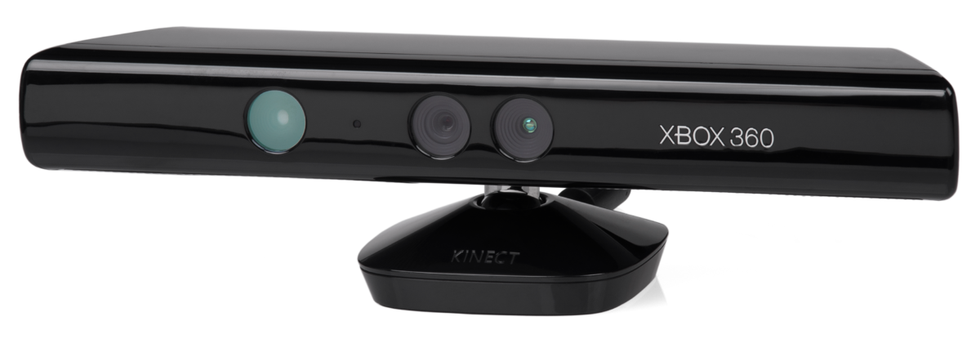
Modelado 3D de un esqueleto por medio de Kinect
Profesor: Michael Miranda
Integrantes: Claudio Canales
Iván Fernández

Slide 2
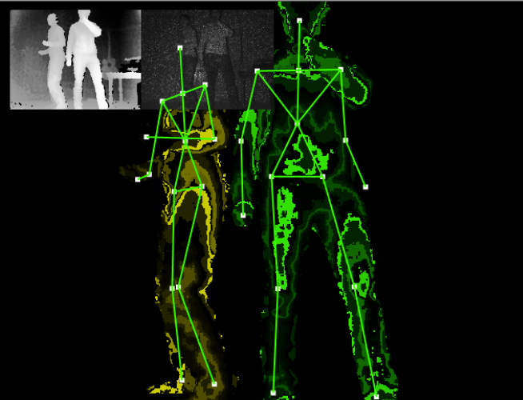
Introducción

Slide 3
Objetivos
Establecer la conexión y reconocimiento del Kinect v1 en la computadora para Windows
Encontrar un entorno de desarrollo interactivo de código abierto que permita la manipulación de los datos recolectados del Kinect v1
Aprender a utilizar y modificar el lenguaje de programación del entorno interactivo encontrado
Estudiar acerca de los métodos de comunicación entre dispositivos o aplicaciones para en envió y recibo de datos
Aprender a utilizar un programa que permita representar el esqueleto obtenido de Kinect v1 como un personaje de realidad virtual o de video juego en un escenario.

Slide 4
Parte 1 Kinect v1

Slide 5
Aplicación en otros campos.
Reconocimiento de esqueletos de distinta forma con métodos matemáticos vectoriales y de reconcomiendo en base a machine learning.
Implemento de algoritmos de procesamiento de imágenes para reconocer posición y color de objetos específicos en 3D (Esferas, cuadrados, triángulos)
Movimiento de brazo robótico por medio de la posición de brazo humano reconocida por Kinect
Reconocimiento de gestos y actitudes corporales seminconscientes e inconscientes con visualizados con sensor Kinect

Slide 6
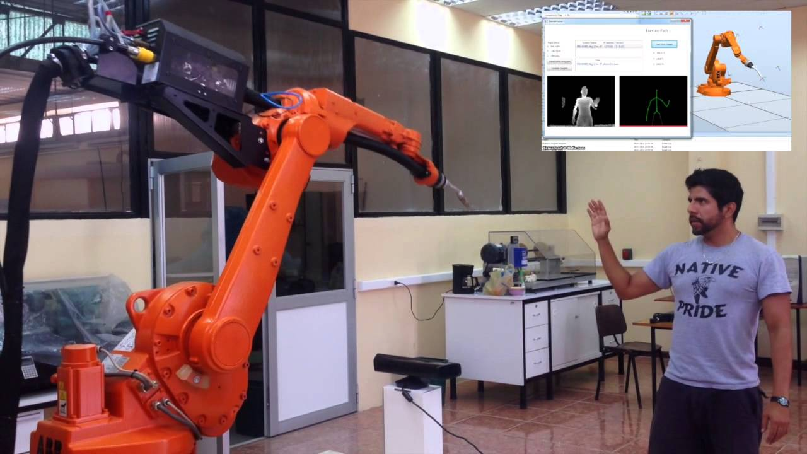
Brazo Robótico

Slide 7
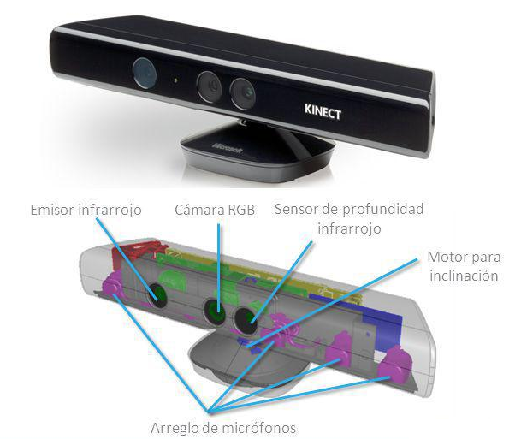
Componentes de Kinect v1
Servomotor.
Una cámara RGB
Una cámara de Profundidad o Sensor 3D
Cuatro micrófonos

Slide 8
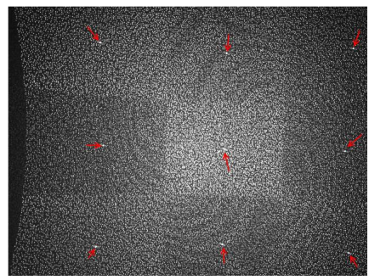
Sensor de Profundidad

Slide 9
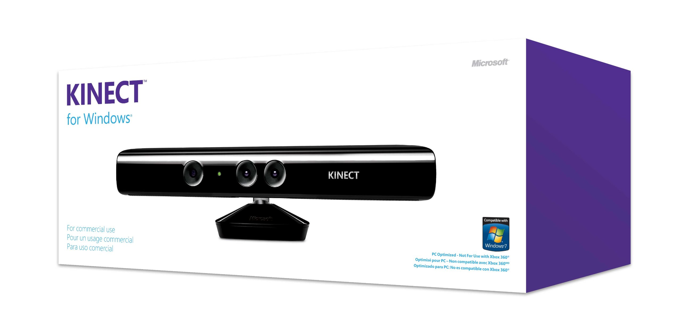

Instalación Drivers

Slide 10

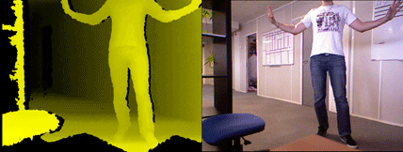
Instalación OpenNI

Slide 11
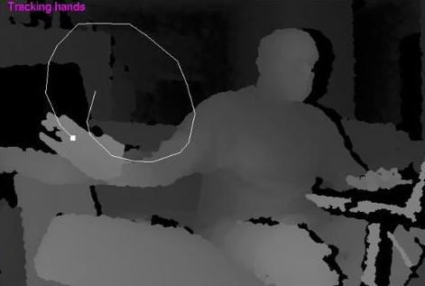
Instalación NiTE

Slide 12
Parte 2 Processing y esqueletizacion

Slide 13
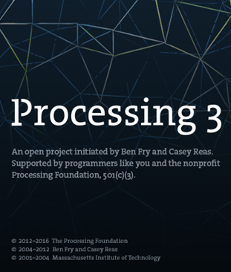
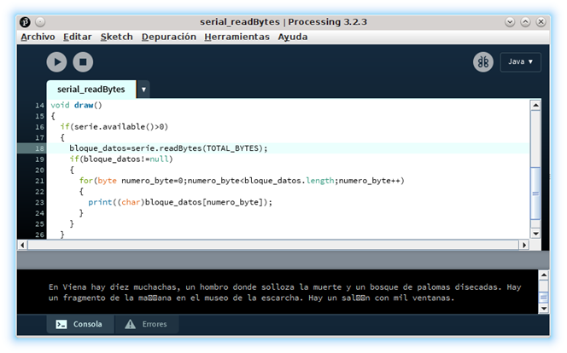
Processing

Slide 14
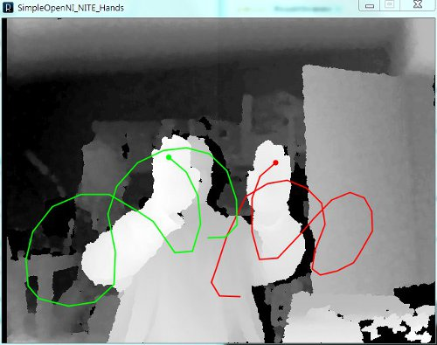
Librería SimpleOpenNI

Slide 15
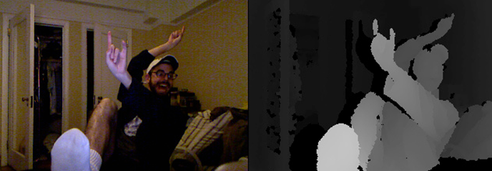
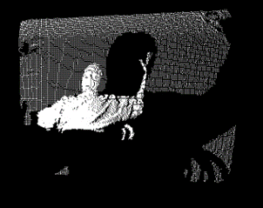
Sensor infrarrojo en Processing

Slide 16
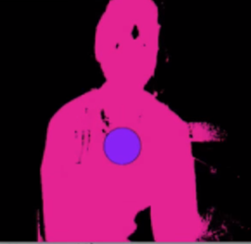
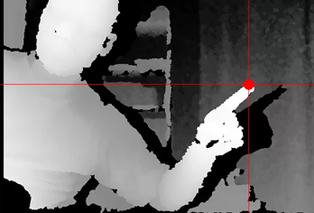
Posibles usos en Processing

Slide 17
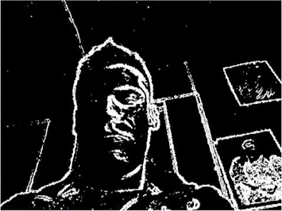
Posibles usos en Processing

Slide 18
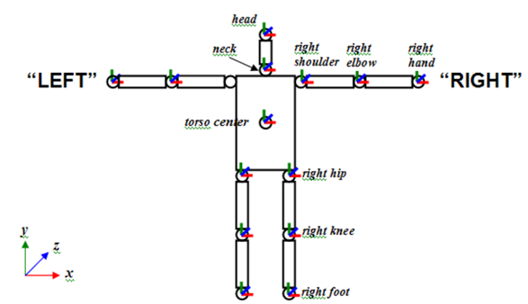
Algoritmo de esqueletización

Slide 19
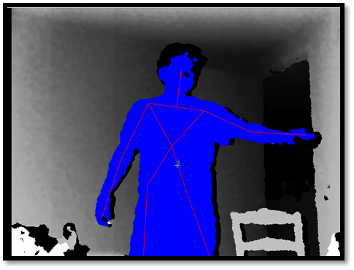
Resultados de la esqueletizacion en Processing

Slide 20
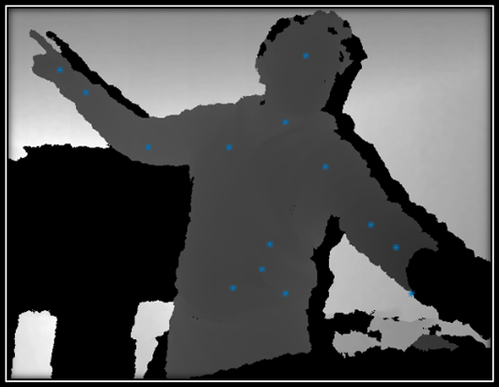
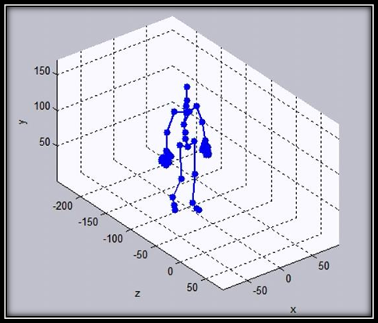
Resultados de la esqueletizacion en Matlab

Slide 21
Parte 3 Protocolo OSC

Slide 22
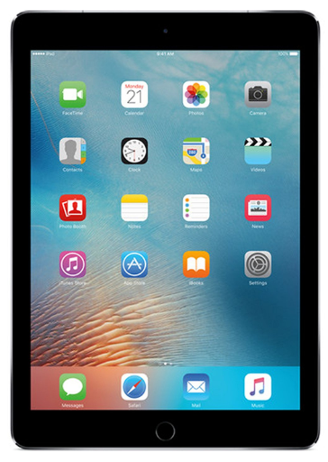
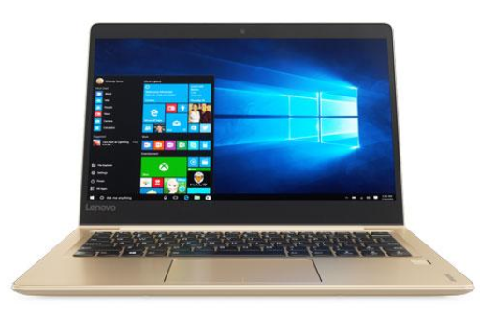
Protocolo OCS
192.60.1.67
192.60.1.79
Port 8000
Port 9000

Slide 23
Protocolo OSC

Slide 24
Código OSC

Slide 25
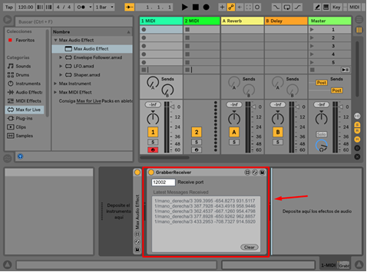
Ableton Live y Live Grabber

Slide 26
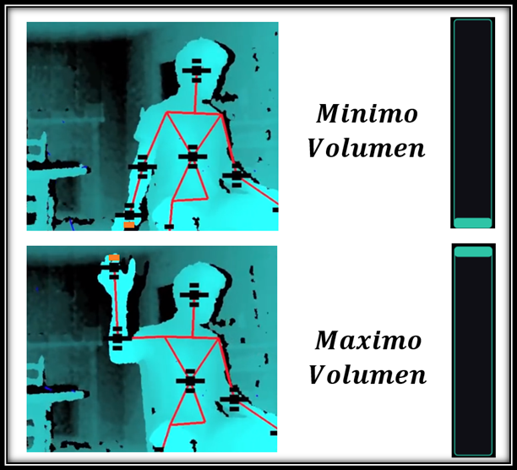
Practicar comunicación OSC

Slide 27
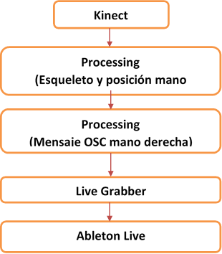

Slide 28
Parte 4 Unity

Slide 29
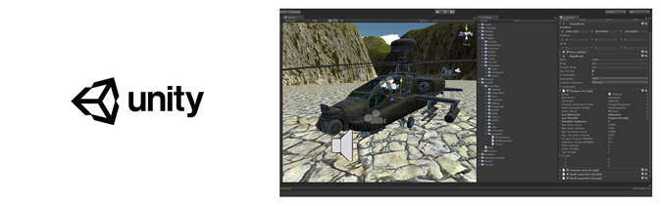
Unity3d

Slide 30
Blender

Slide 31
Robot en Unity

Slide 32
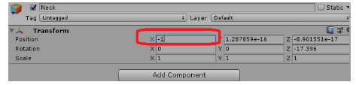
Transformación

Slide 34
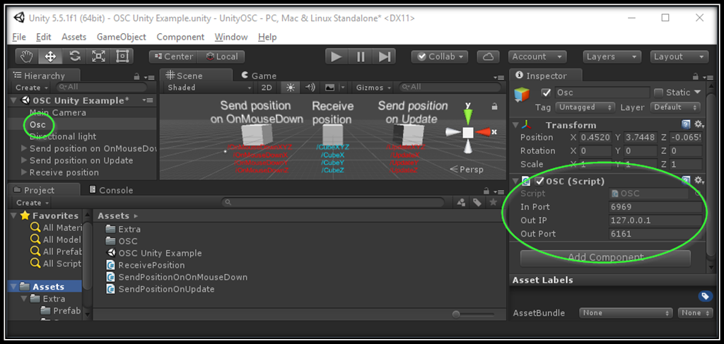
OSC en Unity

Slide 35
Mensaje que lee Unity
“/Head"
"/Neck"
"/L_Shoulder"
"/R_Shoulder"
"/L_Elbow"
"/R_Elbow"
"/R_Hand"
"/L_Hand"
"/Torso"
"/L_Knee"
"/R_Knee",
"/L_Hip",
"/R_Hip",
"/L_Foot",
"/R_Foot"

Slide 36
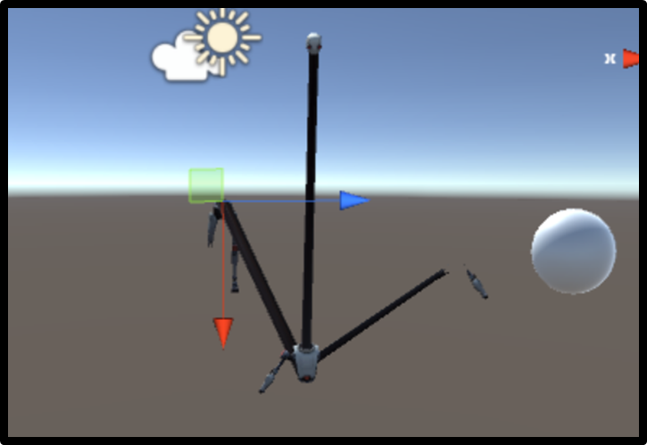
Resultados Robot Kyle

Slide 37
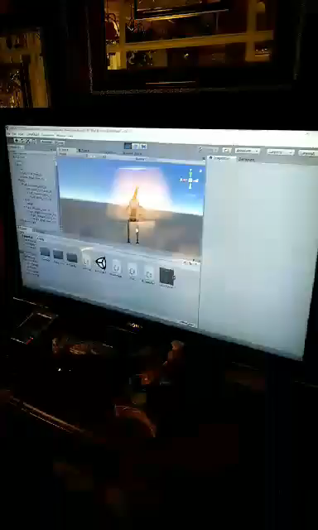
Video Robot Kyle

Slide 38
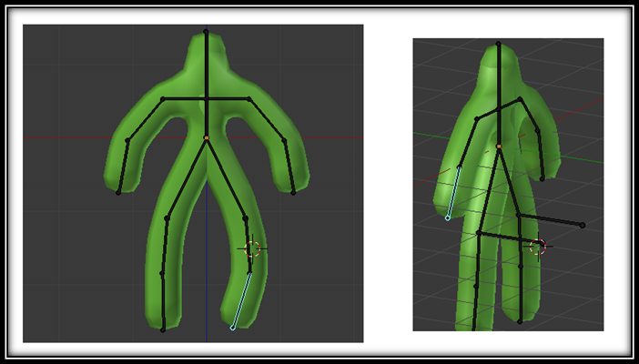
Creación esqueleto en Blender

Slide 39
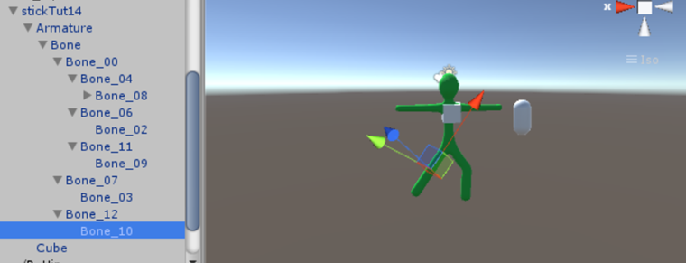
Resultados Blender en Unity

Slide 40
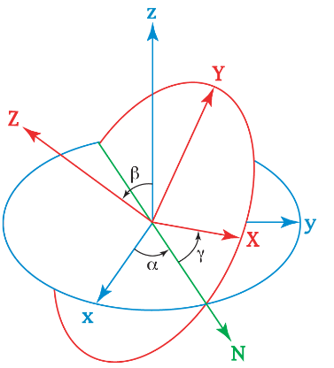
Coordenadas euclidianas

Slide 41
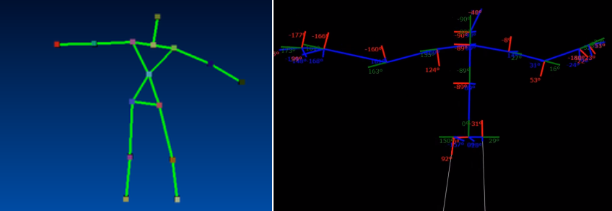
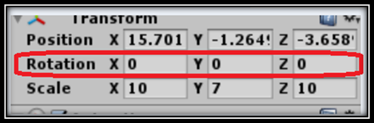
Rotación

Slide 42
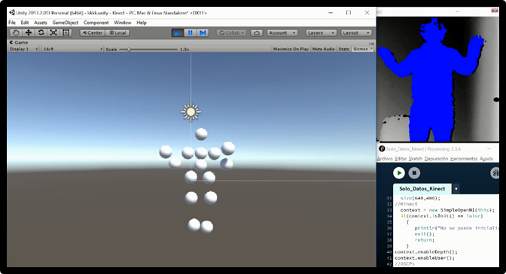
Creación objetos en Unity

Slide 43
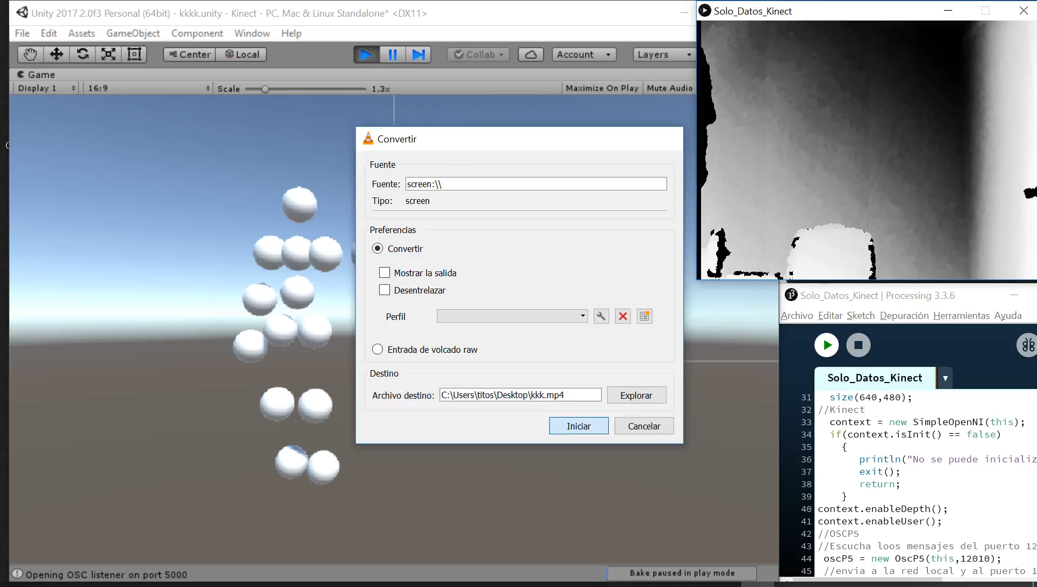
Video objetos esféricos

Slide 44
Fin de la presentación

